Slide 1
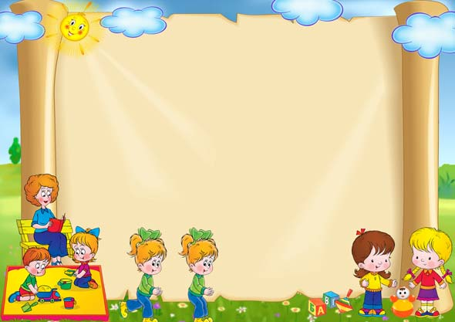
«Один день в детском саду»
Подготовили: Хакимова Г.З., Ермакова Е.Б.

Slide 2
С добрым утром детский сад!

Slide 3
Мы понюхаем лучок и убьем микробы

Slide 4
На зарядку становись!

Slide 5
Чисто умываемся, сухо вытираемся!

Slide 6
Приятного аппетита!

Slide 7
Полоскание рта после еды

Slide 8
Занятие по рисованию

Slide 9
Физкультурное занятие

Slide 10
Разучиваем новый танец

